Slide 1


第10章 图形学
和可视化

Slide 2
第10章 图形学和可视化
学习目标
了解图形系统、图形用户界面的程序设计、虚拟现实。
掌握图形学基本概念、计算机视觉和可视化。

Slide 3
10.1 图形学基本概念
10.1.1 计算机图形信息的处理
计算机图形学(Computer Graphics)：是研究怎样用计算机构造(生成)图形，并把图形的描述数据(数学模型)通过指定的算法转换(处理)成图形显示的一门学科。
图像处理(Image Processing)：是将客观世界中原来存在的物体影像处理成新的数字化图像的相关技术。
模式识别：是当图像信息输入计算机后，先对它进行预处理和特征抽取等处理；然后对图像进行分析和识别，找出其中蕴涵的内在联系或抽象模型；最后由计算机按照要求得到该图像的分类与描述。

Slide 4
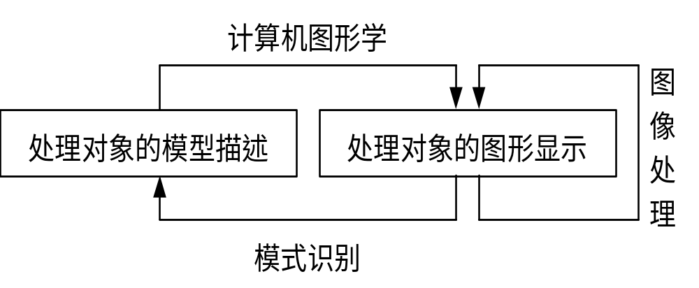
10.1.1 计算机图形信息的处理
计算机图形学、图像处理和模式识别三者之间有千丝万缕的联系，彼此相互融合、相互促进

Slide 5
10.1.2 计算机图形学的起源
1952年在美国麻省理工学院的实验室里诞生了世界上第一台数控铣床的原型。
1963年，麻省理工学院的Lvan E. Sutherland发表了“画板(Sketckpad)：一个人机图形通信系统”的博士论文。
1964年孔斯(Steve Coons)提出了用小块曲面片组合表示自由型曲面时使曲面片边界上达到任意高次连续阶的理论方法。
20世纪60年代中期开始，麻省理工学院、通用汽车公司、洛克西德飞机制造公司、贝尔电话实验室等都展开了计算机图形显示的工作。
20世纪70年代后，相继出台了许多图形标准，图形软件的开发也更加方便，计算机图形学发展趋于成熟。

Slide 6
10.1.3 计算机图形学主要研究的内容
计算机图形学的主要研究对象是点、线、面、体、场的数学构造方法与其图形显示，以及它们随时间变化的情况。
描述复杂物体图形的方法与数学工具
物体图形描述数据的输入
几何图形数据的存储
物体图形数据的运算处理
物体图形数据的输出显示
实时动画和多媒体技术
制定与图形应用软件有关的技术标准

Slide 7
10.1.4 计算机图形学的应用
  计算机辅助设计与制造(CAD/CAM)
  用户可视化接口
  地理信息系统与制图
  过程控制和指挥系统
  计算机动画和艺术

Slide 8
10.1.5 计算机图形的标准化
国际标准化组织和其他一些机构相继提出了许多计算机图形学的标准，这些标准都遵循与计算机硬件无关，能实现程序的可移植性的原则。
计算机图形接口(Computer Graphics Interface：CGI)
计算机图形元文件标准(Computer Graphics Metafile：CGM)
计算机图形核心系统(Graphics Kernel System：GKS)
初始图形交换规范(Initial Graphics Exchange Specification：IGES)
图形库(Graphics Library：GL)
程序员层次交互式图形系统(Programmer’s Hierarchical Interactive Graphics System：PHIGS)
计算机图形参考模型(Computer Graphics Reference Model：CGRM)

Slide 9
10.1.6 常见的图形图像格式
  1．BMP格式
  2．GIF格式：图形交换格式(Graphics Interchange Format：GIF)
  3．JPEG格式：Joint Photographic Experts Group
  4．TIFF格式：Tag Image File Format
  5．PNG格式 ：可移植性网络图像 (Portable Network Graphics：PNG)
  5．PCX格式
  6．PSD格式
  7．CDR格式

Slide 10
10.2 图 形 系 统
1．图形系统的处理器
  图形形成
  图形显示
2．图形系统的存储器
3．图形系统的输入设备
  向量型图形输入设备
  光栅扫描型图形输入设备
4．图形系统的输出设备
  显示器
  打印机
  绘图仪

Slide 11
10.3 计算机视觉和可视化
10.3.1 人的视觉
视觉是人最重要的感觉，它是人的主要感觉来源，因为人认识外界信息中70%来自视觉。
视觉是一个复杂的感知和思维过程，视觉器官(眼睛)接受外界的刺激信息，而大脑对这些信息通过复杂的机理进行处理和解释，使这些刺激具有明确的物理意义。

Slide 12
10.3.2 计算机视觉
  计算机视觉(Computational Vision)就是用各种成像系统代替视觉器官作为输入敏感手段，由计算机来代替大脑完成处理和解释。计算机视觉的最终研究目标就是使计算机能像人那样通过视觉观察和理解世界，具有自主适应环境的能力。

Slide 13
10.3.3 可视化
  数据可视化(Data Visualization)技术是指运用计算机图形学和图像处理技术，将数据转换为图形或图像在屏幕上显示出来，并进行交互处理的理论、方法和技术。
  随着计算机技术的发展，数据可视化概念已大大扩展，它不仅包括科学计算数据的可视化，而且包括工程数据和测量数据的可视化。

Slide 14
10.4 图形用户界面
程序员设计的用户界面应该是一个直观的、对用户透明的界面。
每一个程序员在编程过程中都应当遵循某些最基本的标准，尽管他们对这些标准中某些部分还很不熟悉，或者没有被用到。
一个好的图形用户界面应当是由用户来控制应用如何工作，如何响应，而不是由程序员按自己的意愿把操作流程强加给用户。
当编写事件驱动程序时，应为每一个动作或事件指定一个且惟一的响应程序，触发这些事件、使这些响应程序执行的源动力不是应用，而是用户。

Slide 15
10.5 图像通信
图像通信便是用来传送静止的或活动的图像信息的通信，它能把用符号、语言所难以描述的任意图形、绘画，以至动作、色彩等，通过电信手段传送给对方，为对方的视觉所接收。
图像通信是一种利用视觉的通信，接收者所收到的图像可以是像传真那样的“硬拷贝”，也可以是像电视电话荧光屏上所显示的(不作记录的)的“软拷贝”。

Slide 16
10.5 图像通信
图像通信系统有两种构成方式，即终端对终端方式和终端对中心方式。
图像通信有多种分类方法:
  按接收方显示图像的方式来分，可以分为图像记录通信和映像通信。
  根据图像通信的利用形态来分，可分为终端对终端的通信和终端对中心的通信。

Slide 17
10.6 几何建模
几何建模就是形体的描述和表达，是建立在几何信息和拓扑信息基础上的建模，主要处理零件的几何信息和拓扑信息。几何信息一般是指物体在欧氏空间(欧氏几何所研究的空间称欧氏空间，它是现实空间的一个最简单并且相当确切的近似描述)中的形状、位置和大小，一般指点、线、面、体的信息。拓扑信息则是指物体各分量的数目及其相互间的连接关系。
几何建模系统是能够定义、描述、生成几何实体，并能交互编辑的系统。模型一般由数据、数据结构、算法3部分组成。目前常用的三维几何造型系统是线框造型、表面造型和实体造型。

Slide 18
10.7 计算机动画
计算机动画(Computer Animation)，又称计算机绘图技术，是通过使用计算机制作动画的艺术，它是计算机图形学和动画的子领域。
计算机动画分二维动画和三维动画。二维动画是平面上的画面。纸张、照片或计算机屏幕显示，无论画面的立体感多强，终究是二维空间上模拟真实三维空间效果；三维动画的画面中的景物有正面、侧面和反面，调整三维空间的视点，能够看到不同的内容。

Slide 19
10.8虚拟现实
10.8.1 虚拟现实技术基本概念
虚拟现实(Vorture Reality：VR)是一种可以创建和体验虚拟世界的计算机系统。
虚拟现实技术(Virtual Reality Technology：VRT)的出现实际是计算机图形学、人机接口技术、传感器技术以及人工智能技术等交叉与综合的结果。

Slide 20
10.8.2 虚拟现实技术的发展和特征
虚拟现实技术的历史可以追溯到本世纪六十年代，以美国为代表。
1993年，IEEE在Seattle(西雅图)召开了第一届虚拟现实国际学术会议，会议吸引了大批科技工作者，发表了大量有价值的论文。不久，IEEE的刊物Spectrum也组织了有关专集。Burdea G在Electro 93国际会议上发表的“Virtual Reality System and Application”一文中，提出了虚拟现实技术三角形，即三“I”特征：Immersion(沉浸) 、Interaction(交互)、Imagination(想象) 。

Slide 21
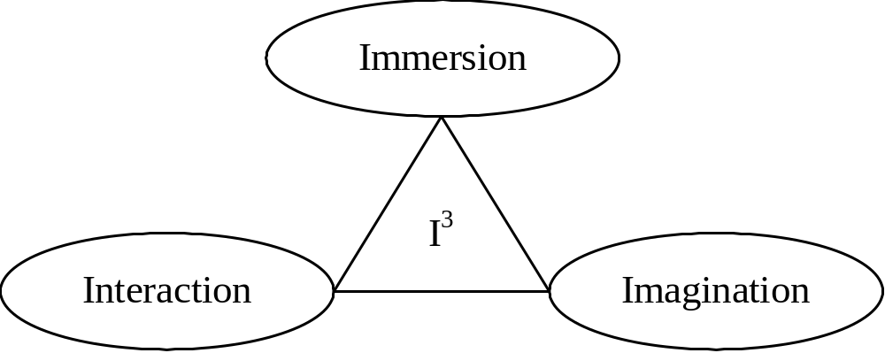
10.8.2 虚拟现实技术的发展和特征
  沉浸性（虚拟现实技术的浸没感或临场参与感 ）
  交互性（开放、互动的环境）
  想象性（以视觉形式反映了设计者的思想）

Slide 22
10.8.3 虚拟现实系统的组成
虚拟现实一般有三个要素组成：软件播放平台、专业计算机(SGI)、成像设备。为了构造一个全面的虚拟现实系统，在硬件方面需要有以下几种设备的支持：
  跟踪系统
  触觉系统
  音频系统
  图像生成和现实系统
  高性能计算处理系统

Slide 23
10.8.3 虚拟现实系统的组成
在软件方面，除一般所需的软件支撑环境外，主要是提供一个产生虚拟环境的工具集或产生虚拟环境的“外壳”。它至少应该具有以下功能：
能够接受各种高性能传感器的信息，如头盔的跟踪信息。
能生成立体的现实图形。
能把各种数据库、各种CAD软件进行调用和互联的集成环境。

Slide 24
10.8.4 虚拟现实系统分类
  沉浸式虚拟现实系统
  桌面式虚拟现实系统
  增强式虚拟现实系统
  分布式虚拟现实系统

Slide 25
10.8.4 虚拟现实系统分类
当前国际上，虚拟现实技术的研究大致可以分为三类：
研究虚拟人机交互界面，这一类人员大多是由研究图形学、行为学或是心理学的专家组成。
研究虚拟现实系统的构造技术，主要研究内容包括实时生成有真实感的图形画面的算法和硬件体系结构，较有代表性的研究机构是北卡大学(University of North Carolina) 。
着重于研究虚拟现实的应用。在这一研究人员中，人工智能界显示出了高度的热情，有许多的人工智能理论专家和机器人专家参与研究，代表性的研究机构有美国的卡内基梅隆大学(Carnegie Mellon University)。

Slide 26
10.8.5 VRML虚拟现实建模语言
VRML语言概述
  虚拟实境描述模型语言(Virtual Reality Modeling Language：VRML)是描述虚拟环境中场景的一种标准，利用它可以在Internet建立交互式的三维多媒体的境界。
  VRML的基本特征包括：包括分布式、三维、交互性、多媒体集成和场景逼真性等。
  VRML是一种建模语言，其基本目标是建立Internet上的交互式三维多媒体。

Slide 27
10.8.5 VRML虚拟现实建模语言
VRML的特点
VRML定义了一组能描述三维图形的对象—节点(node)。
节点被安排成层次结构—场景图(scene graph)。
场景图定义了节点的顺序—场景图的状态依赖于早期节点并影响着后来的节点。
分隔符(separator)的应用可以使一部分场景与其他部分相互独立。
结点的特性由下列信息决定：
对象类型：立方体(cube)、球(sphere)、纹理映射(texture map)、变换(transformation)等。
描述此对象的参数。

Slide 28
10.8.5 VRML虚拟现实建模语言
  VRML的发展前景
  工程应用
  商业应用
  教育应用
  娱乐应用

Slide 29
10 .8.6虚拟现实技术的应用
  1．科学可视化
  2．工业应用
  3．教育与培训
  4．建筑设计与城市规划
  5．医学领域
  6．军事与航空航天
  7．商业领域
  8．娱乐、文化艺术领域

Slide 30
10.9 本 章 小 结
本章阐述了计算机图形信息系统的基本内容，主要从计算机图形学、图形系统、虚拟现实等方面来介绍。图形学和可视化的研究范围很广，所涉及的学科有很多，有些课题是目前研究的热点，比如人的生物特征的识别(人脸的识别、指纹识别、手写体识别等)。虚拟现实是很多学者的研究方向，它涉及人自身的许多特征，需要人融入情感，才能取得很好的效果。本章旨在抛砖引玉，给读者一个基本的认识，为今后继续学习相关的知识打下基础。

